Slide 1
CHAP 3. 사용자 인터페이스 기초

Slide 2
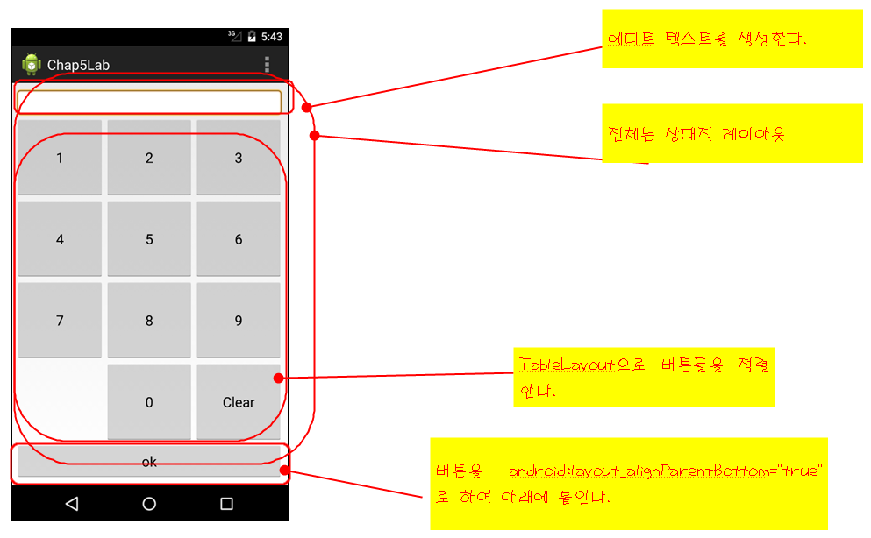
2주 목표

Slide 3
사용자 인터페이스 기초
자바의 swing 은 사용하지 않음
너무 리소스를 많이 잡아먹음!
독자적인 사용자 인터페이스 컨트롤 사용
버튼, 리스트, 스크롤 바, 체크 박스, 메뉴, 대화 상자

Slide 4
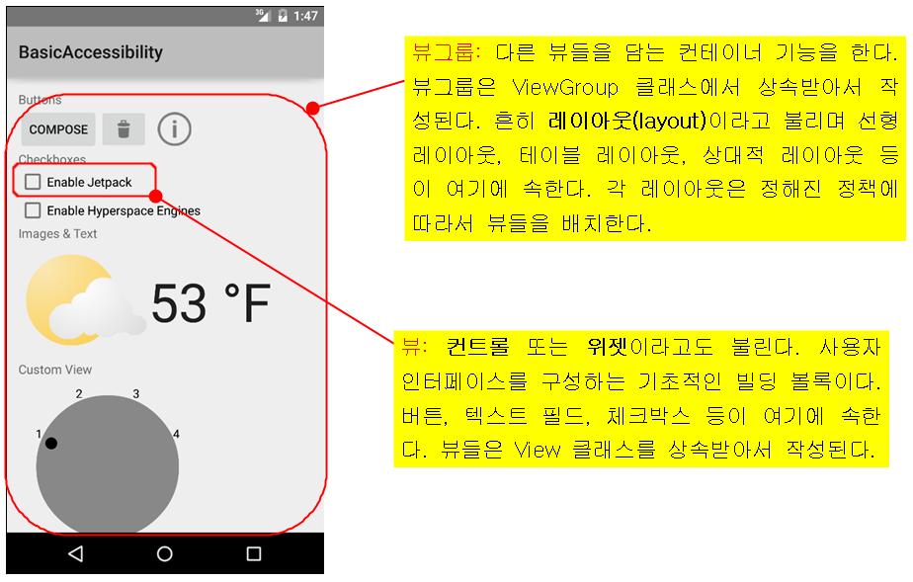
뷰와 뷰그룹

Slide 5
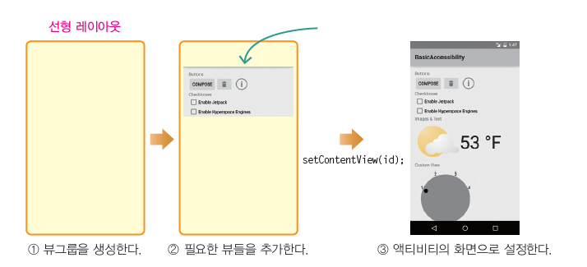
Ui를 작성하는 절차
뷰그룹을 생성한다.
필요한 뷰를 추가한다.
액티비티 화면으로 설정한다.

Slide 6
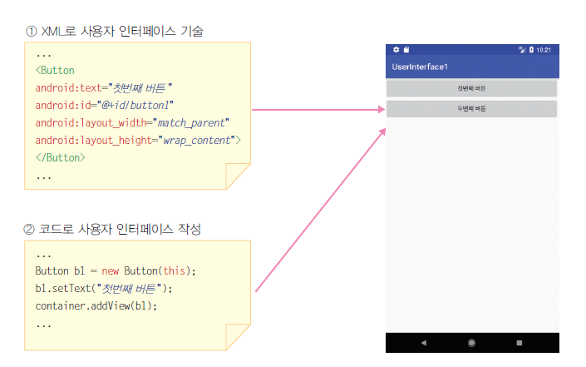
UI를 작성하는 2가지 방법

Slide 7
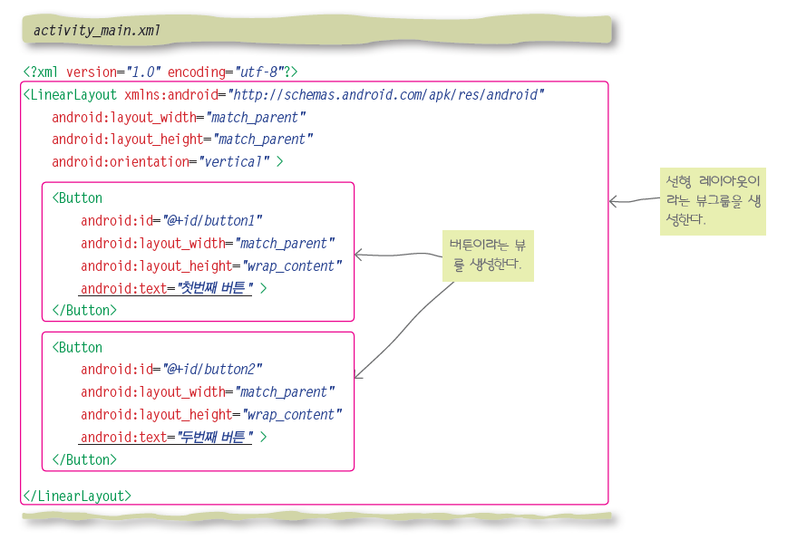
XML로 ui 작성

Slide 8
자바 코드는 변경하지 않는다!
자동 생성된 코드 사용!

Slide 9
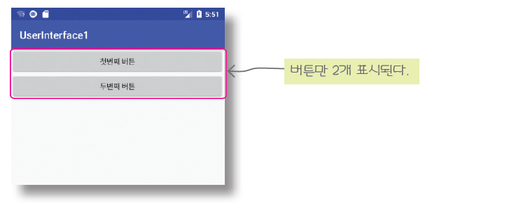
실행결과

Slide 10
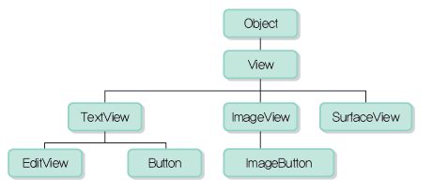
뷰
View 클래스는 모든 뷰들의 부모 클래스이다.
View 클래스가 가지고 있는 필드나 메소드는 모든 뷰에서 공통적으로 사용할 수 있다.

Slide 11
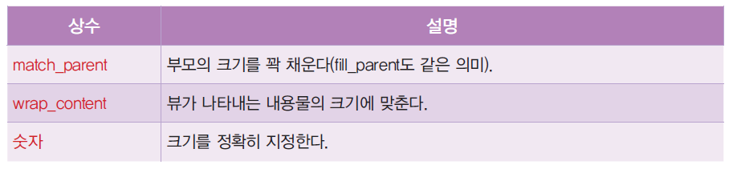
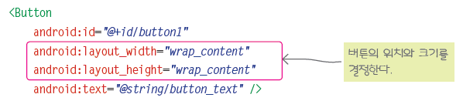
뷰의 필드와 메소드
id
뷰의 식별자
뷰의 위치와 크기

Slide 12
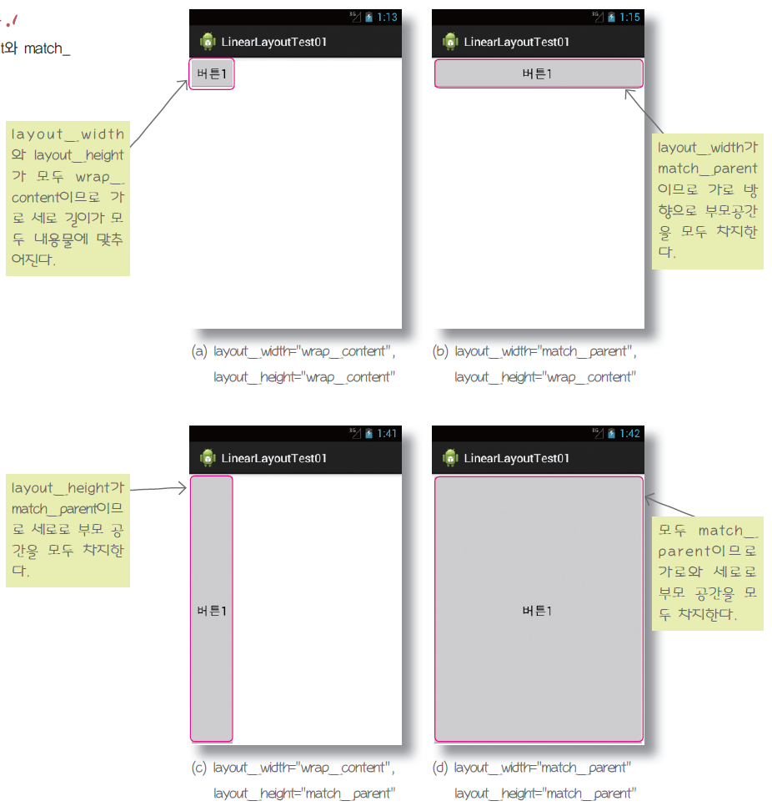

Slide 13
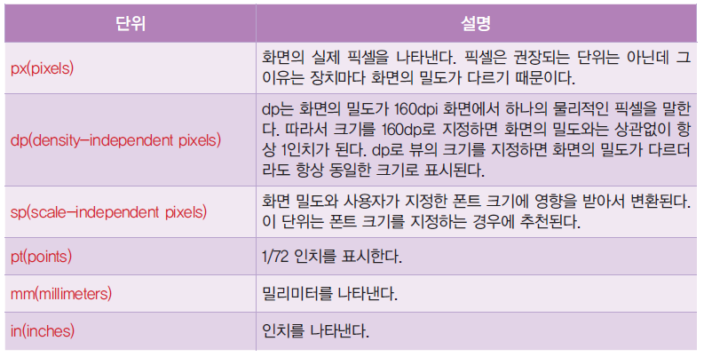
뷰의 크기 단위

Slide 14
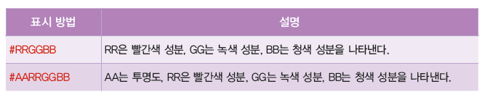
색상
16진수로 투명도와 빛의 3원색인 RGB값을 표시

Slide 15
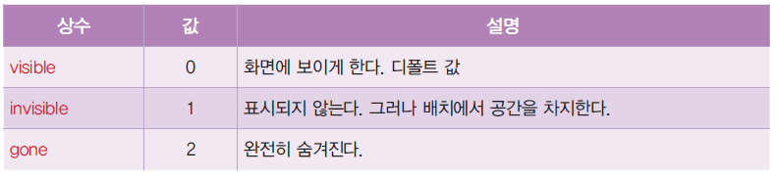
화면에 보이기 속성

Slide 16
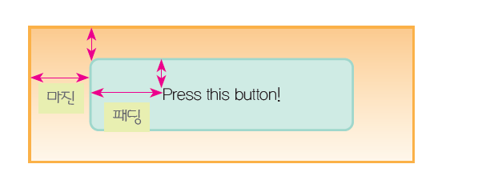
마진과 패딩
패딩이란 뷰의 경계와 뷰의 내용물 사이의 간격
마진이란 자식 뷰 주위의 여백

Slide 17
마진과 패딩
paddingLeft, paddingRight, paddingTop, paddingBottom
layout_marginLeft, layout_marginRight, layout_marginTop, layout_marginBottom

Slide 18
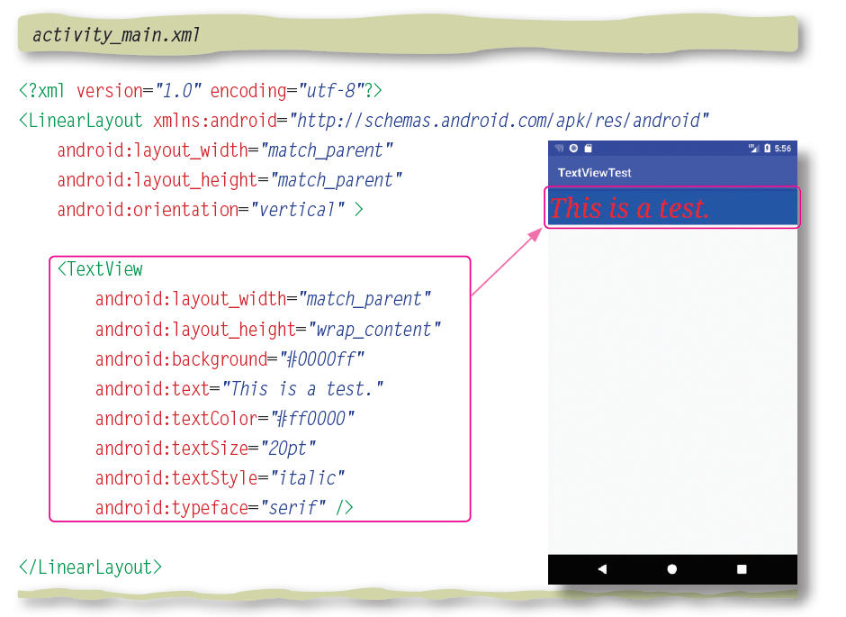
텍스트뷰

Slide 19
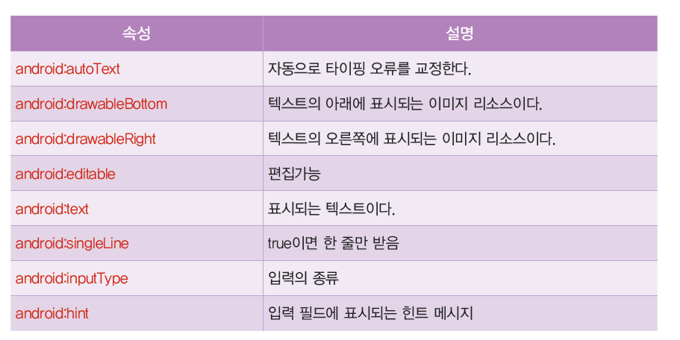
에디트 텍스트

Slide 20
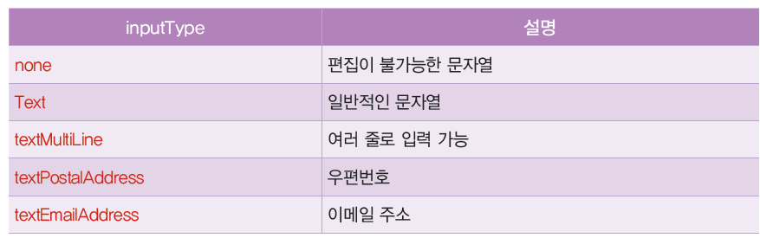
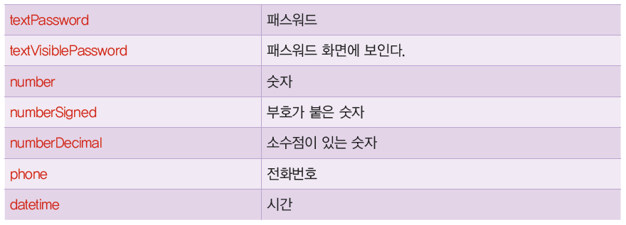
에디트 텍스트의 inputType 속성

Slide 21
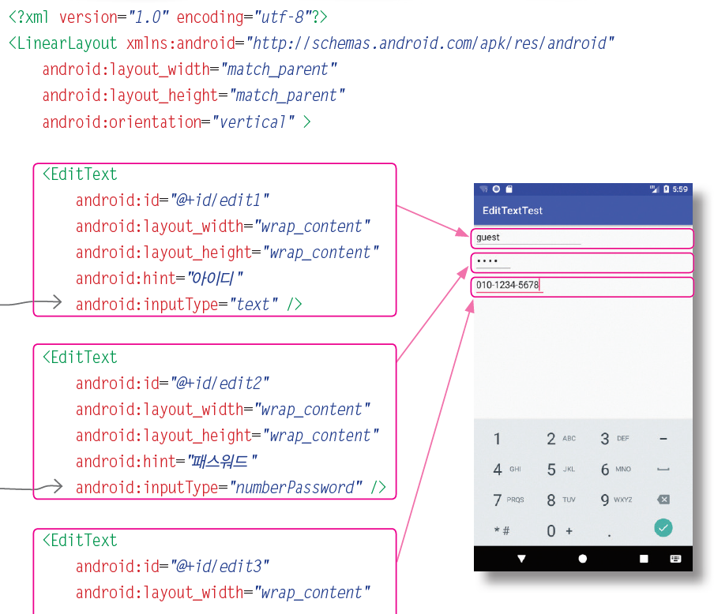
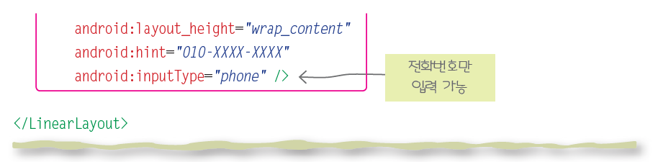
에디트 텍스트

Slide 22
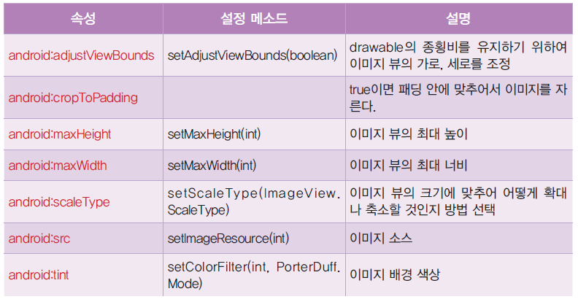
이미지뷰
아이콘과 같은 이미지들을 간단히 표시하는 데 사용

Slide 23
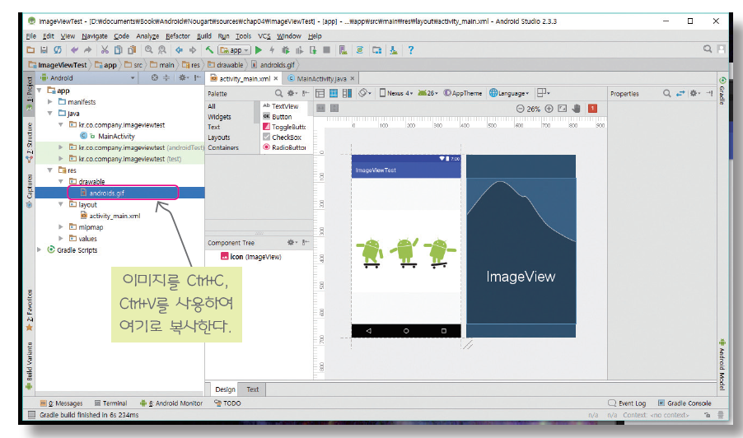
안드로이드에서 이미지 사용
이미지를 drawable 폴더로 복사한다.(Ctrl+C, Ctrl+V)

Slide 24
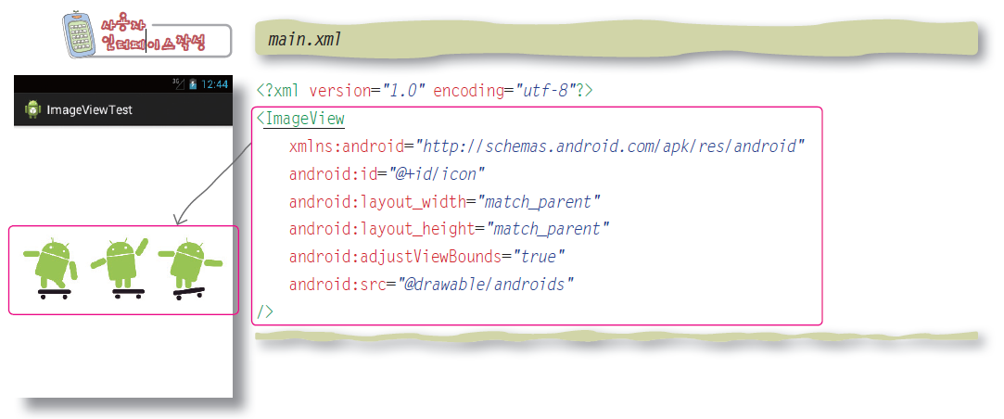
이미지뷰

Slide 25
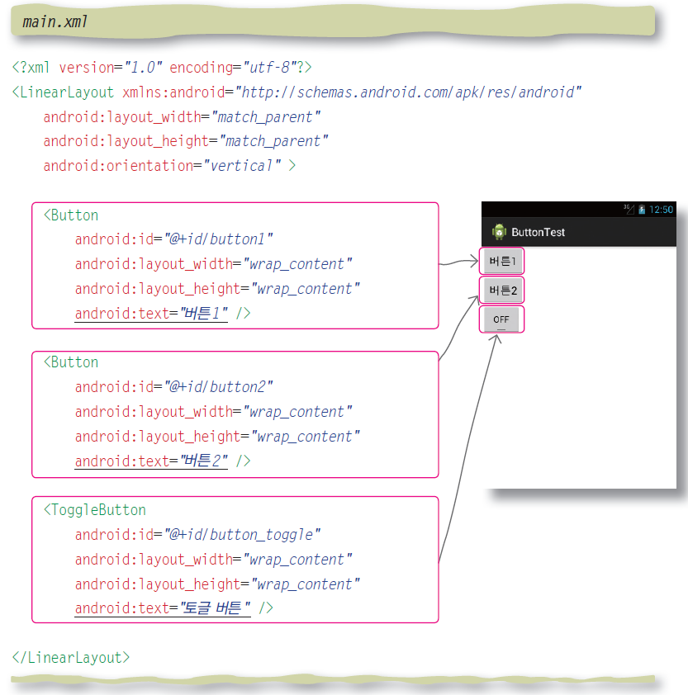
버튼

Slide 26
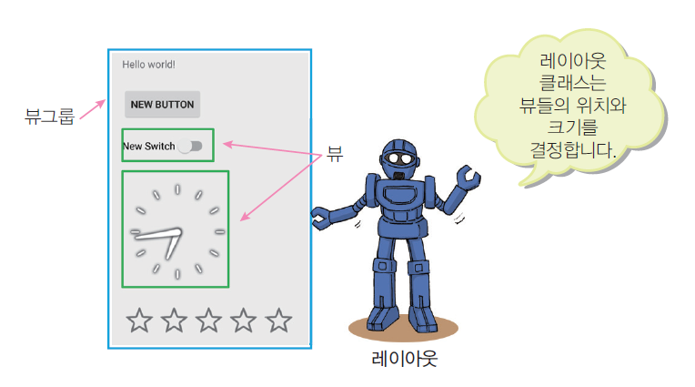
레이아웃
뷰들을 화면에 배치하는 방법

Slide 27
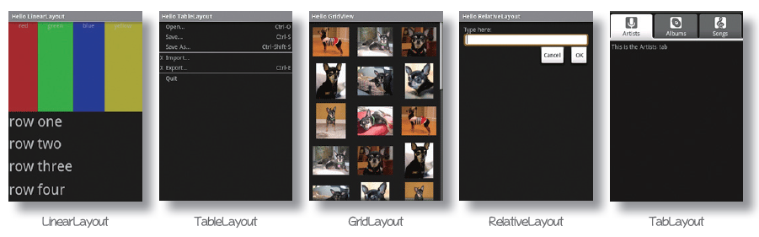
레이아웃의 종류

Slide 28
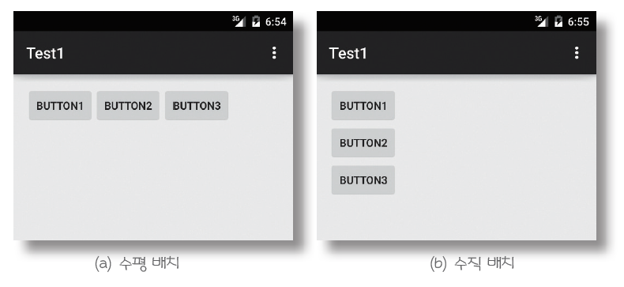
선형 레이아웃

Slide 29
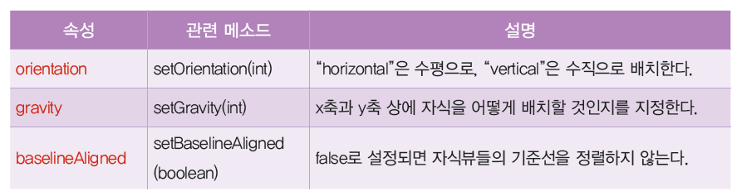
선형 레이아웃 클래스의 속성

Slide 30
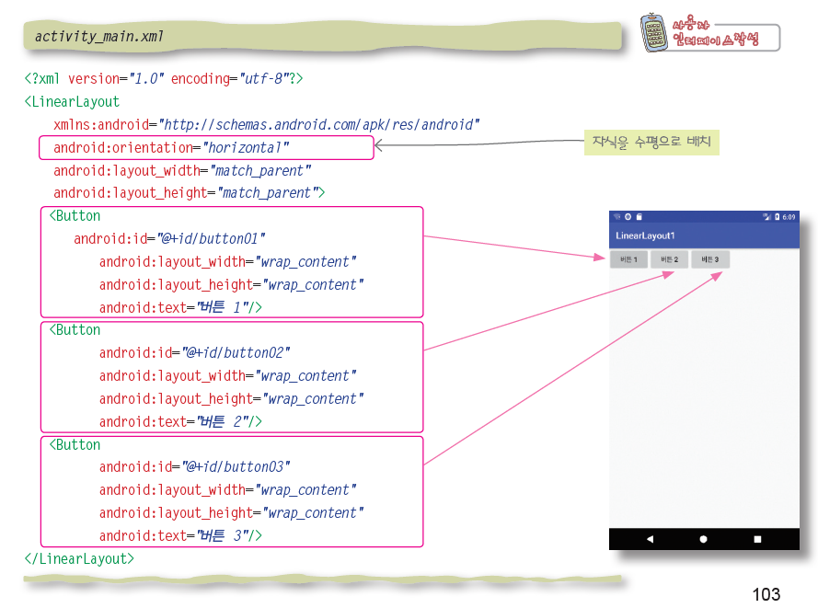
선형 레이아웃

Slide 31
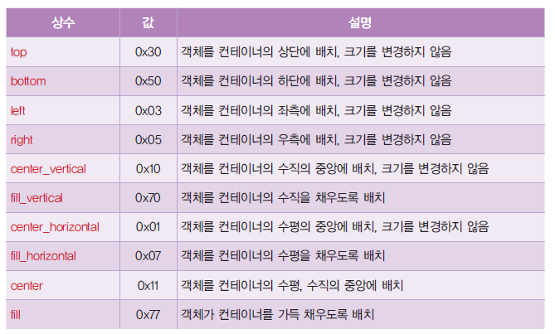
Gravity 속성 값

Slide 32
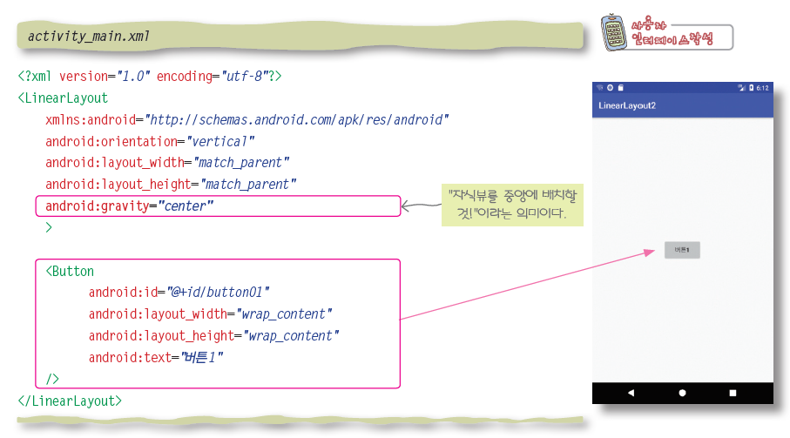
Gravity 속성

Slide 33
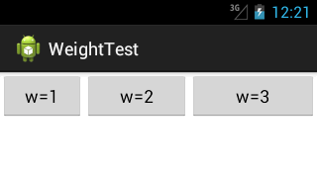
가중치(weight)
선형 레이아웃의 자식 뷰들의 가중치가 각각 1, 2, 3이면, 남아있는 공간의 1/6, 2/6, 3/6을 각각 할당받는다.

Slide 34
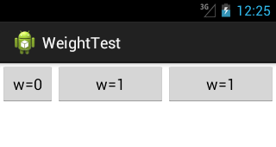
가중치(weight)
가중치를 1로 선언한 2개의 텍스트 뷰들은 남아있는 공간을 동일하게 차지할 것이다.

Slide 35
가중치 예제
버튼, 텍스트 뷰, 에디트 텍스트 등의 뷰들을 가중치를 다르게 하여 배치한 예
에디트 텍스트만 가중치가 1이고 나머지는 전부 0

Slide 36
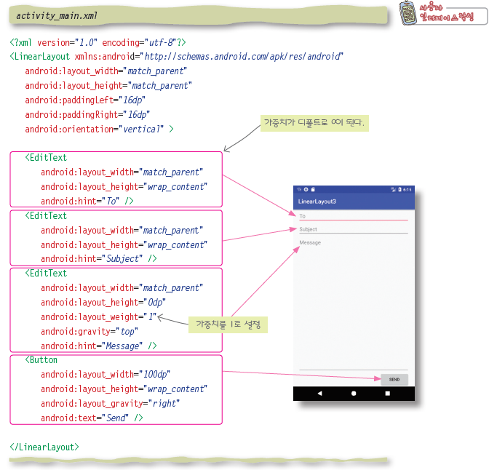

Slide 37
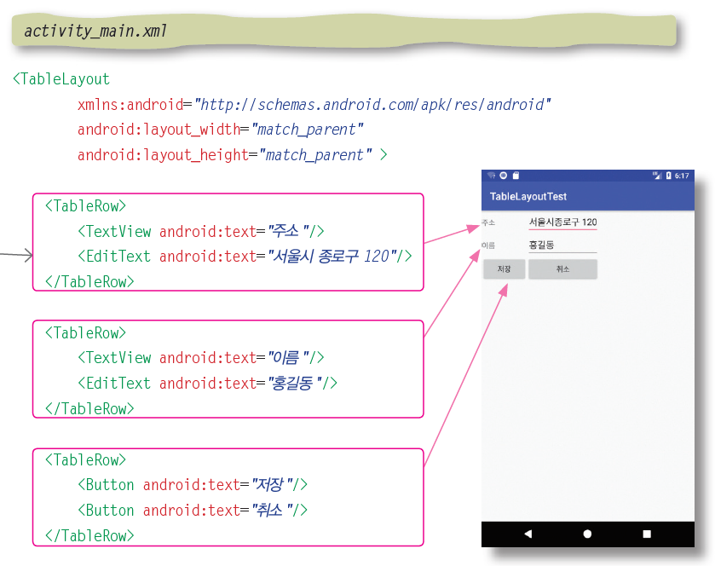
테이블 레이아웃

Slide 38
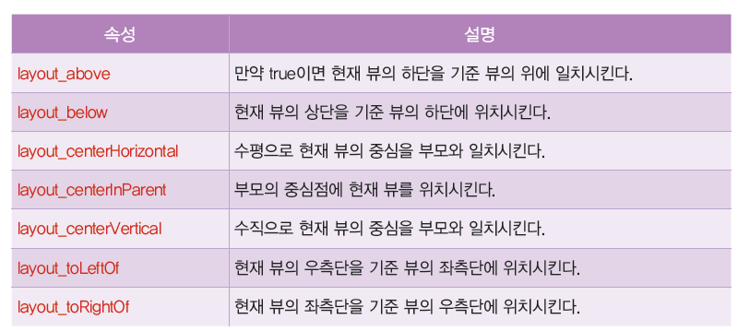
상대적 레이아웃

Slide 39
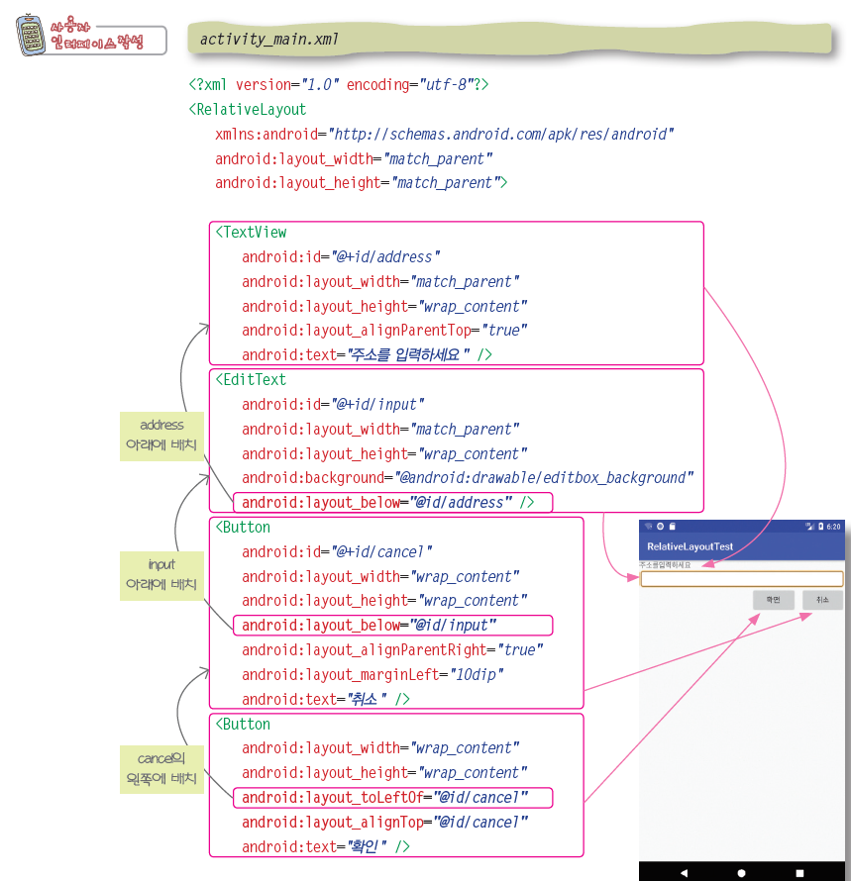
상대적 레이아웃

Slide 40
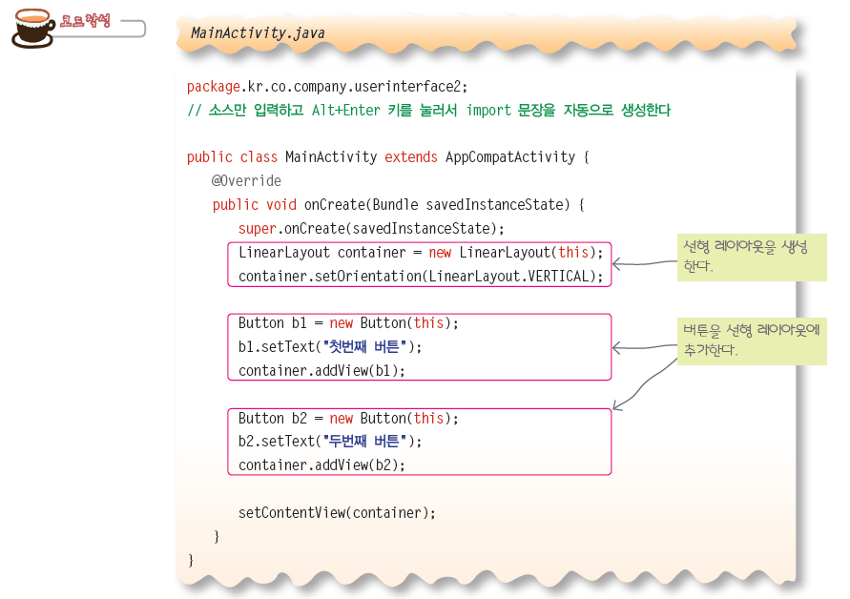
코드로 레이아웃 만들기

Slide 41
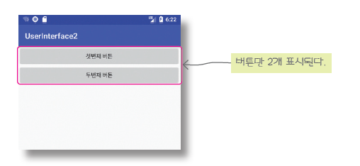
실행결과

Slide 42
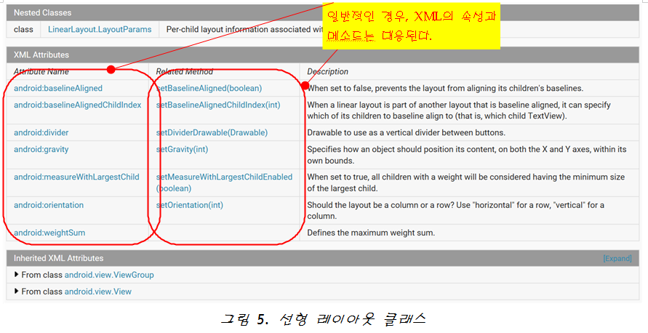
코드로 속성 변경하기

Slide 43
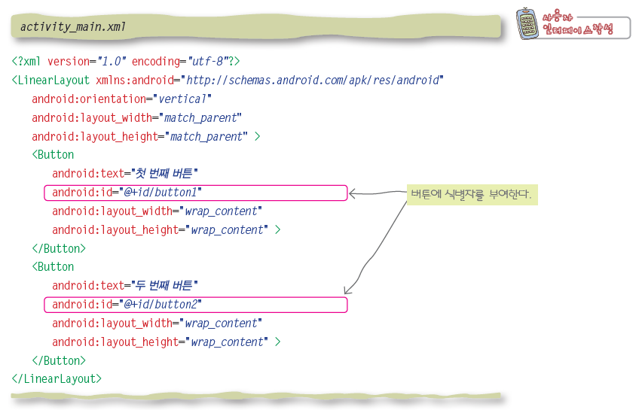
XML로 ui 정의

Slide 44
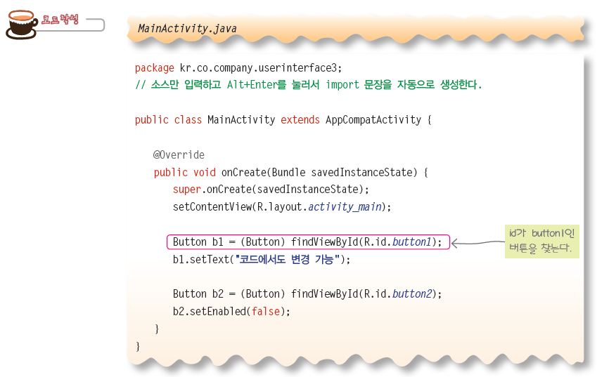
코드로 속성 변경

Slide 45
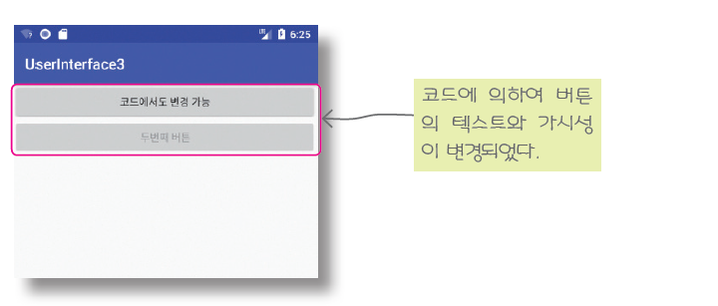
실행 화면

Slide 46
Lab: 계산기 앱 작성

Slide 47
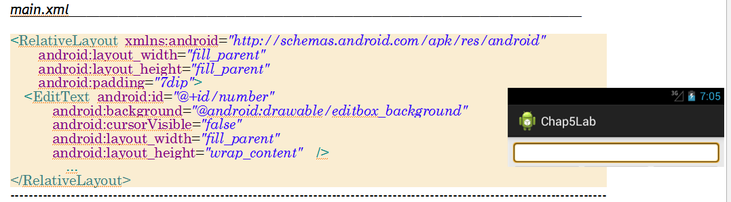
상단 구현

Slide 48
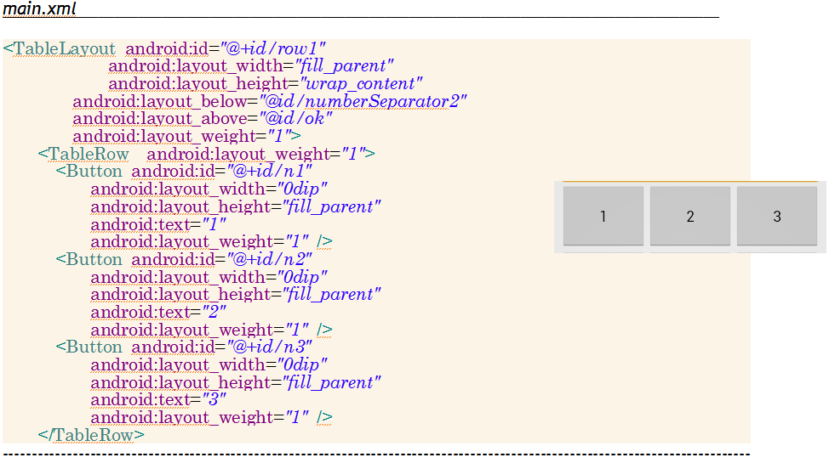
버튼 구현

Slide 49
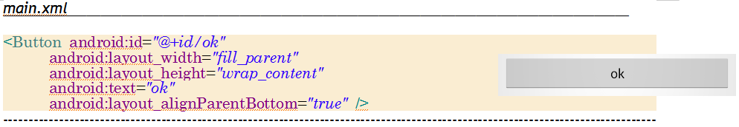
하단 구현

Slide 50
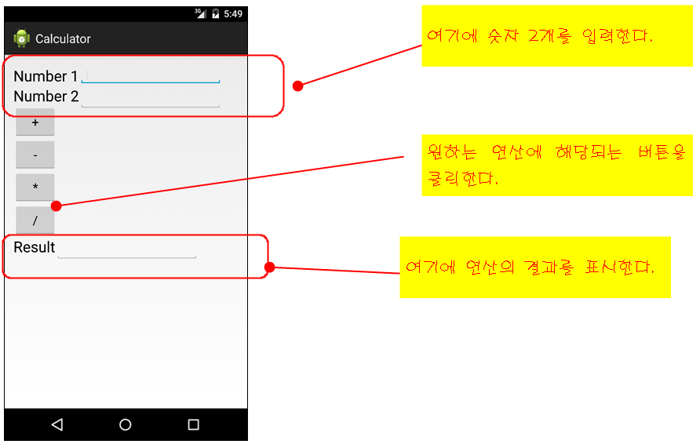
Lab: 계산기 앱 작성

